Slide 1
Линейное уравнение с одной переменной
учитель математики
Атаев Бактыгул Сабырбекович

Slide 2
Цель: закрепить и обобщить знания учащихся о линейном уравнении с одной переменной.
Задачи: - формировать умения пользоваться алгоритмом при решении уравнений и задач.
-развивать мышление, память, умение анализировать, развивать качества личности – трудолюбие, аккуратность, настойчивость в достижении цели.
- воспитывать познавательную активность, интерес к истории математики.

Slide 3
Девиз нашего урока
«Знание – самое превосходное из владений. Все стремятся к нему, само же оно не приходит».

Slide 4
Ответьте на вопросы
1. Какое уравнение называется линейным?
( уравнение вида ах=в, где х – переменная, а,в – некоторые числа называется линейным уравнением с одной переменной)
2. Как называются уравнения, имеющие одинаковые корни?
(равносильными)
3.Что значит решить уравнение?
найти его корень или доказать, что корня нет)

Slide 5
4. Какое число называют корнем уравнения?
(значение буквы, при котором уравнение превращается в верное равенство)
5. Какие свойства используются для решения линейного уравнения?

Slide 6
Вставьте пропущенные слова
Когда уравнение решаешь дружок,
Ты должен найти у него
(корешок)
Значение буквы проверить несложно
(уравнение)
Поставь в его осторожно
Коль верное выйдет у вас
(равенство)
То значенье зовите тот час
(корнем)

Slide 7
Плюс и минус два дружка
Всегда ходят рядышком.
Их расставить нужно так,
Чтоб был верным результат
1) -2-10=
2) -8·(-10)=
3) –15: (-13)=
4) 5,3· (-0,4)=
5) 0-3,2=
6) –4+32=
7) 25+(-30)=
8) -2,8:0,4=

Slide 8
Алгоритм решения линейного уравнения:
Раскрыть скобки.
С буквами влево, без букв – вправо.
Приводим подобные слагаемые.
Чтобы найти неизвестный множитель, надо произведение разделить на известный множитель.

Slide 9
Решение уравнений у доски
1. 3 (х +2)=2(х+2)
2. 4(х-3) – 16= 5(х-5)
3. 9+2|х| =12-|х|

Slide 10
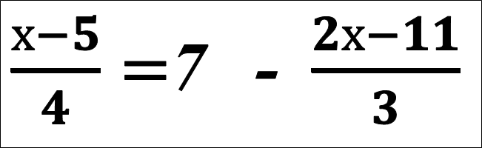
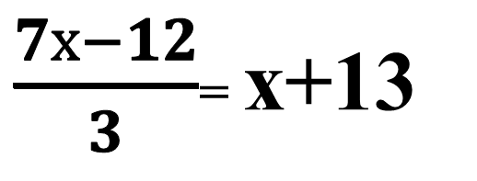
Решение уравнений по вариантам
Как раскрыть скобки, если перед ними стоит знак +? знак - ?
I- вариант II-вариант
5+

Slide 11
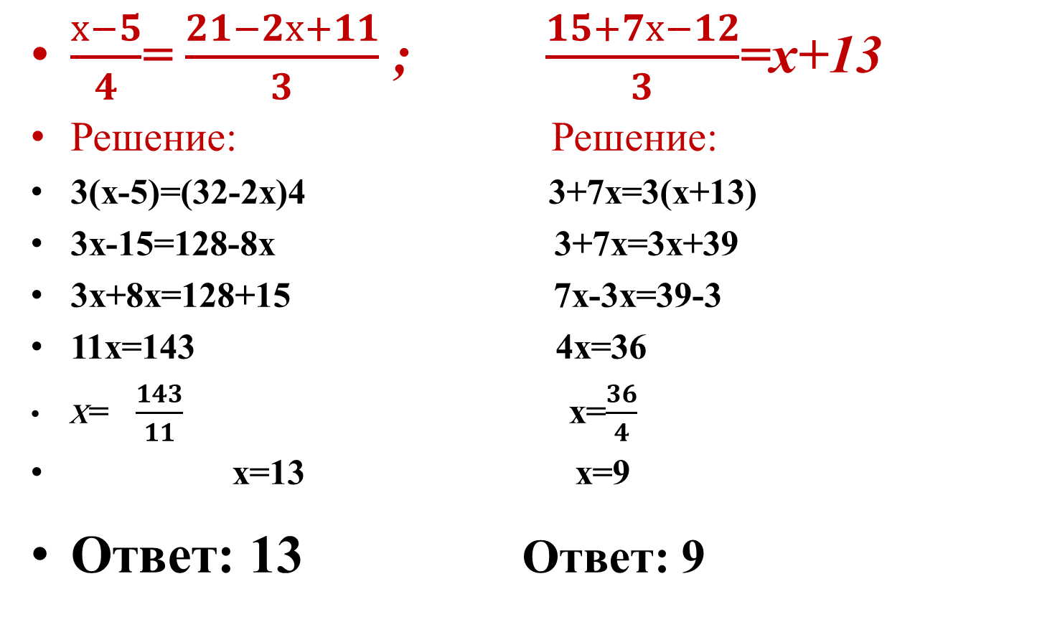
Правильное решение:

Slide 12
Историческая справка
Еще за 3-4 тысячи лет до н.э. египтяне и вавилоняне умели решать простейшие уравнения, вид которых и приемы решения были не похожи на современные. Греки унаследовали знания египтян, и пошли дальше. Наибольших успехов в развитии учения об уравнениях достиг греческий ученый Диофант (III век), о котором писали:
Он уйму всяких разрешил проблем.
И запахи предсказывал, и ливни.
Поистине, его познанья дивны.
Однако первым руководством по решению задач, получившим широкую известность, стал труд багдадского ученого IХ века Мухаммеда бен Муссы аль- Хорезми.

Slide 13

Жаутиков Орынбек Ахметбекович
(1911-1989)
Ученый-математик. Внес значительный вклад в развитие математических наук. Академик национальной Академии наук республики Казахстан. Доктор физико-математических наук, профессор. Автор первого национального учебника по высшей математике. Основные научные труды посвящены математическим уравнениям, теоретической и прикладной механике.

Slide 14
Решение задачи
В первом бидоне в три раза больше молока, чем во втором бидоне. Когда из первого перелили во второй двадцать литров, то количество молока в двух бидонах стало поровну. Сколько стало молока в каждом бидоне?
Решение:
х л – во 2 бидоне
3х л – в 1 бидоне
(3х-20) л – стало в 1 бидоне
(х + 20) л – стало во 2 бидоне
3x - 20 = x + 20
3x - x = 20 + 20
2х = 40
х = 40: 2
x = 20(л) - во втором бидоне
20*3 = 60(л) - в первом бидоне.
Ответ:
60 литров и 20 литров

Slide 15
Физкультминутка

Slide 16
Ответь: да, нет.
1. Корни уравнения изменяются, если обе части уравнения умножить на число (-10) ( )
2. Корни уравнения не изменяются, если какое-нибудь слагаемое перенести из одной части уравнения в другую, изменив при этом его знак ( )
3. Если перед скобками стоит знак «–», то нужно раскрыть скобки, сохранив знаки слагаемых ( )
5. На ноль делить можно ( )

Slide 17
Решите уравнение:
№840(3)
№841(6)

Slide 18
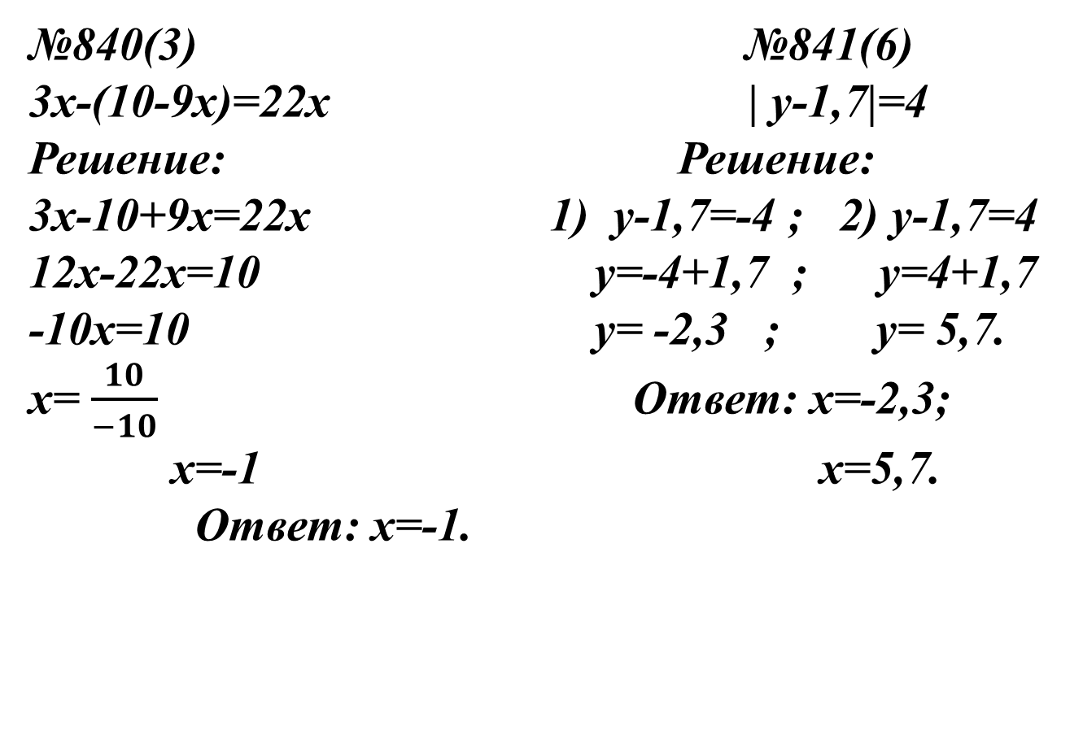
Правильное решение:

Slide 19
Дом. задание:
§ 25 правила повторить.
Решить № 840(2;4)
№ 841(2;4)

Slide 20
Вам для этого помогут слова:
-Я узнал…
-Я почувствовал…
-Я увидел…
-Я сначала испугался, а потом…
-Я заметил, что …
-Я сейчас слушаю и думаю…
-Мне интересно следить за…

